Slide 1
모바일 프로그래밍
14장 API
최승은 2016162060
한준호 2017162062

Slide 2
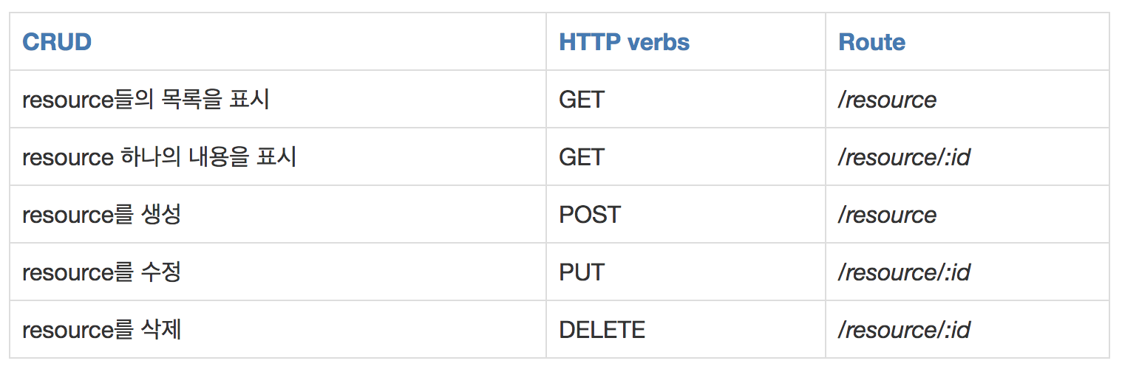
REST API란?
(Representational State Transfer Application Programming Interface)
웹 상의 자료를 HTTP위에서 SOAP이나 쿠키를 통한 세션 트랙킹 같은
별도의 전송 계층 없이 전송하기 위한 아주 간단한 인터페이스
REST API의 구성
-자원(resource) – URL
-행위(verb) – HTTP Method
-표현(representations)
REST API의 설계

Slide 3
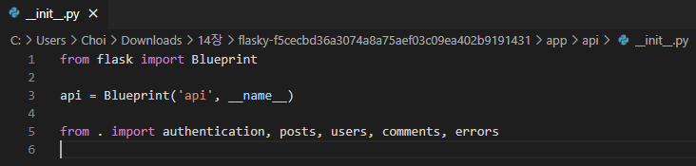
API 블루프린트 생성자
app폴더 안에 api 폴더를 생성합니다.
app/api 폴더 안에 __init__.py 파일을 생성 후 작성합니다.
14-2: app/api/__init__.py
API 블루프린트는 독립된 모듈에서 각 리소스를 구현합니다. 모듈은 인증, 에러 처리를 다루며 커스텀 데코레이터를 제공합니다.

Slide 4
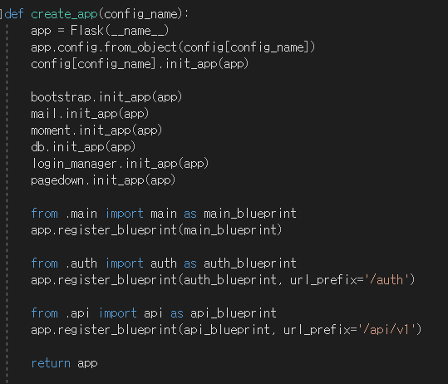
API 블루프린트 등록
app폴더 안에 __init__.py 파일
내용을 추가합니다.
14-3: app/__init__.py
블루프린트로 등록합니다.

Slide 5
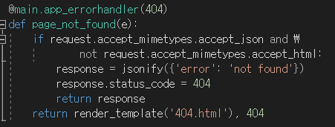
HTTP 콘텐츠 협상을 이용한 에러 핸들러
URL에 참조된 리소스를 찾을 수 없을 때 404 에러를 핸들링합니다.
app/main 폴더 안에 있는 errors.py 파일 내용을 추가합니다.
14-4: app/main/errors.py

Slide 6
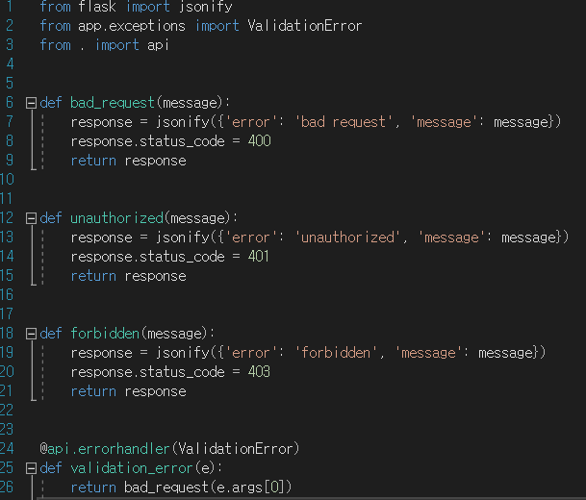
403 상태 코드를 위한 API 에러 핸들러
리퀘스트와 함께 전송된 인증 자격이 리퀘스트에 대해 불충분할 때 403 에러를 핸들링합니다.
app/api 폴더 안에 errors.py 파일을 생성 후 작성합니다.
14-5: app/api/errors.py

Slide 7
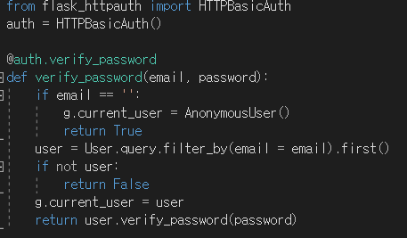
HTTPAuth를 이용한 사용자 인증
HTTP 기본 인증
확장이 어떻게 초기화되고 검증 콜백을 사용하여 어떻게 제공되는지 보여주는 예제입니다.
pip install flask_httpauth
14-6: app/api/authentication.py
app/api 폴더 안에 authentication.py 파일을 생성 후 작성합니다.

Slide 8

HTTPAuth 에러 핸들러
인증 자격이 맞지 않으면 401 에러를 리턴합니다.
14-7: app/api/authentication.py
app/api 폴더 안에 있는
authentication.py 파일 내용을 추가합니다.

Slide 9
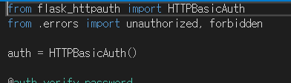
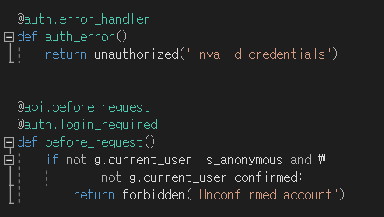
인증을 사용한 before_request 핸들러
14-8: app/api/authentication.py
블루프린트에 있는 모든 라우트(route)는 같은 방법으로 보호되어야 합니다.
Login_required 데코레이터는 블루프린트를 위한 before_request 핸들러 안에 적어도 한 번은 포함되어야 합니다.
인증체크는 블루프린트에 있는 모든 라우트에 대해 자동으로 완료합니다.
추가적인 체크로서 before_request 핸들러는 계정에 대해 확인되지 않은 인증된 사용자를 거절합니다.

Slide 10

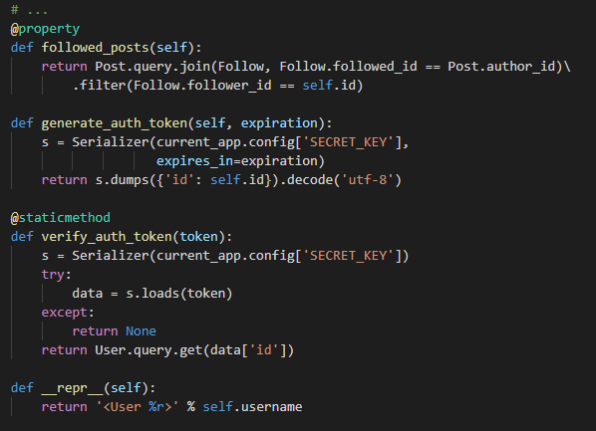
토큰 기반 인증 지원
14-9: app/models.py
generate_auth_token() 메소드는 사용자 id 필드를 인코딩하는 사인된 토큰을 리턴합니다.
verify_auth_token() 메소드는 토큰을 갖고 올바르면 그 안에 저장된 사용자를 리턴합니다.
생략
(class User의 맨 밑 쯤에 작성)

Slide 11
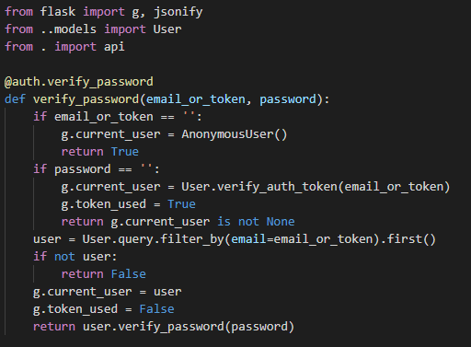
토큰 지원을 사용한 향상된 인증 검증
14-10: app/api/authentication.py
토큰과 함께 리퀘스트를 인증하기 위해, Flask-HTTPAuth 를 위한 verify_password 콜백은 일반적인 자격뿐만 아니라 토큰도 받을 수 있도록 수정되어야 합니다.
추가
수정

Slide 12
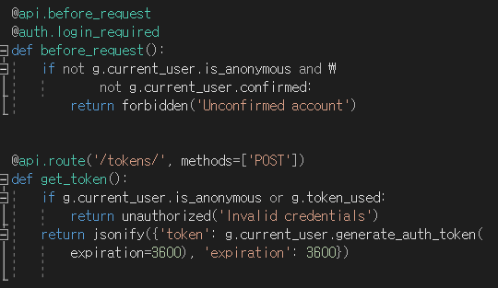
인증 토큰 생성
14-11: app/api/authentication.py
클라이언트에 인증 토큰을 리턴하는 라우트는 또한 API 블루프린트에 추가됩니다.

Slide 13
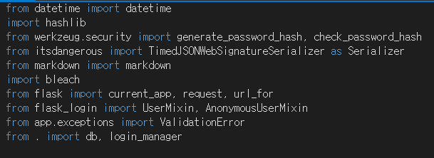
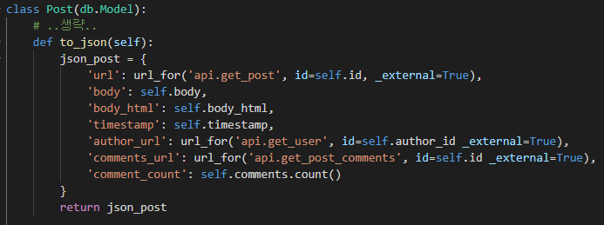
포스트를 JSON 직렬화 딕셔너리로 변환
14-12: app/models.py
url_for 추가
url, author, comments 필드는 각각의 리소스에 대한 URL을 리턴해야 합니다.
따라서 url_for()를 사용하여 생성되며 API 블루프린트 안에 정의됩니다.

Slide 14
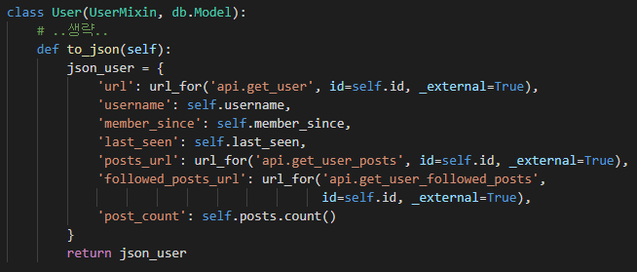
사용자를 JSON 직렬화 딕셔너리로 변환
14-13: app/models.py
User 모델을 위한 to_json() 메소드는 Post와 비슷한 방법으로 만들어집니다.
예제는 클라이언트에 제공된 리소스의 표현이 대응하는 데이터베이스 모델의 내부 표현과 동일할 필요가 없다는 것을 보여줍니다.

Slide 15
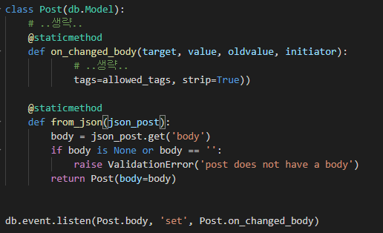
JSON에서 블로그 포스트의 생성
14-14: app/models.py
이 구현은 JSON 딕셔너리에서 body 속성을 단지 사용만 하도록 선택합니다.
Body_html 속성은 무시됩니다.
(서버 측 마크다운 랜더링이 body 속성이 수정될 때마다 자동으로 트리거되기 때문)

Slide 16

ValidationError 예외
14-15: app/exceptions.py
app 폴더에 exceptions.py 파일을 생성 후 작성합니다.
만약 body 필드가 비어 있으면 ValidationError 예외가 발생합니다.
예외는 효과적으로 에러를 호출자에게 전달하여 에러 핸들링을 더 상위 레벨 코드에서 처리하도록 해 줍니다.

Slide 17
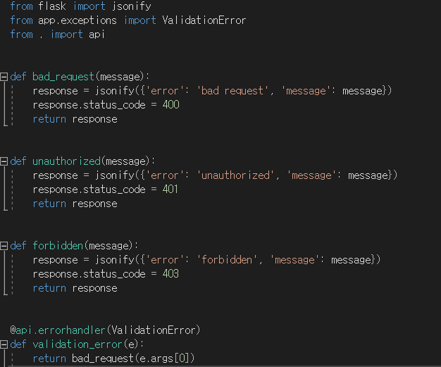
ValidationError 예외를 위한 API 에러 핸들러
14-16: app/api/errors.py
이 핸들러는 블루프린터로부터 라우트가 처리되는 동안 예외가 발생할 때만 호출됩니다.

Slide 18
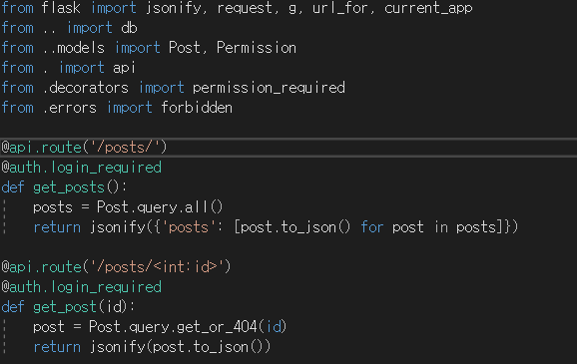
포스트에 대한 GET 리소스 핸들러
14-17: app/api/posts.py
app/api 폴더에 posts.py 파일을 생성 후 작성합니다.
첫 번째 라우트는 포스트의 컬렉션에 대한 리퀘스트를 처리합니다. 이 함수는 모든 포스트에 대해 JSON 버전을 생성하기 위해 리스트를 사용합니다.
두번째 라우트는 하나의 블로그 포스트를 리턴하고 주어진 id를 데이터베이스에서 찾을 수 없을 때는 코드 404 에러와 함께 응답합니다.

Slide 19
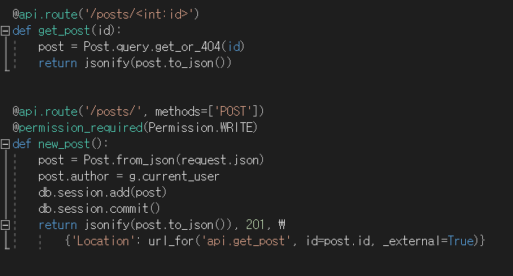
포스트를 위한 POST 리소스 핸들러
14-18: app/api/posts.py
Permission_required 데코레이터는 인증된 사용자들이 블로그 포스트를 작성할 권한을 갖도록 보장합니다. 블로그 포스트는 JSON 데이터로부터 생성되며 그 작성자는 정확하게 인증된 사용자로 할당됩니다. 데이터베이스에 모델이 작성된 후에 201 상태 코드가 리턴되며 Location 헤더가 새로 생성된 리소스의 URL과 함께 추가됩니다.

Slide 20
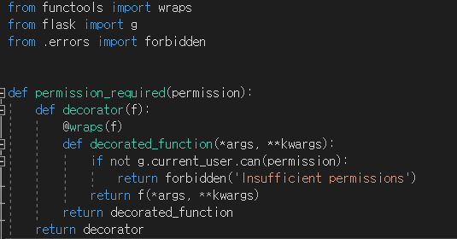
permission_required 데코레이터
14-19: app/api/decorators.py
app/api 폴더에 decorators.py 파일을 생성 후 작성합니다.
새로운 블로그 포스트를 생성할 때 비권한 사용자를 차단하는 데 사용되는 permission_required 데코레이터는 애플리케이션에서 사용하는 것과 비슷하지만 API 블루프린트에 커스터마이즈 되어있습니다.

Slide 21
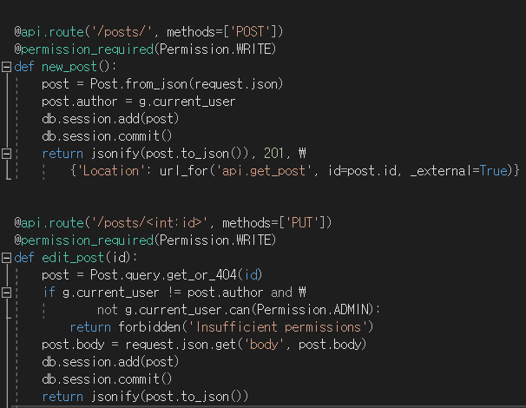
포스트를 위한 PUT 리소스 핸들러
14-20: app/api/posts.py
블로그 포스트에 글을 작성하는 권한에 대한 표준 체크는 데코레이터에서 이뤄지지만, 사용자가 블로그 포스트를 편집할 수 있도록 해줍니다.
이 체크가 여러 뷰 함수에 추가된다면, 데코레이터의 구축은 코드 반복을 피할 수 있는 좋은 방법입니다.

Slide 22
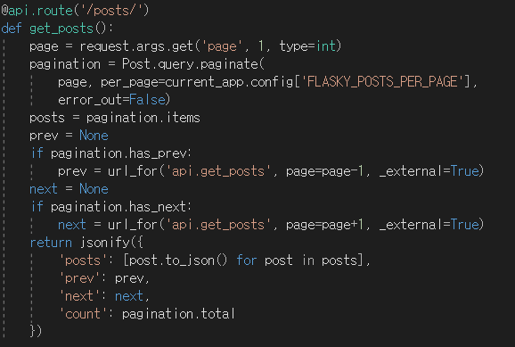
포스트 페이지네이션
14-21: app/api/posts.py
app/api 폴더에 있는 posts.py 파일 내용을 수정합니다.
수정
리소스의 컬렉션을 리턴하는 GET 리퀘스트는 거대 규모의 컬렉션을 관리하기에는 비용이 많이 들고 어렵습니다. 따라서 웹 서비스는 페이지네이션 컬렉션을 선택할 수 있습니다.

Slide 23
THANK YOU!

